Slide 1
연결된 구조 2
CHAPTER
06

Slide 2
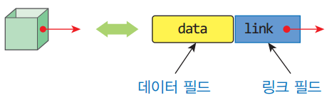
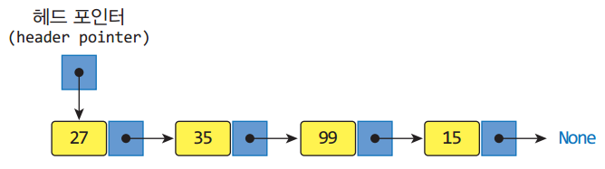
연결 리스트의 구조
노드 (node)
데이터 필드(data field)
하나 이상의 링크 필드(link field)
헤드 포인터 (head pointer)

Slide 3
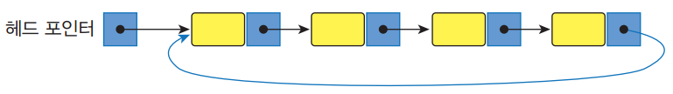
연결 리스트의 종류
단순 연결 리스트(singly linked list)
원형 연결 리스트(circular linked list)
이중 연결 리스트(doubly linked list)

Slide 4
연결 리스트의 종류
원형 이중 연결 리스트 (circular doubly linked list)
head
23
42
57

Slide 5
6.5 이중연결리스트의 응용: 연결된 덱
연결된 덱을 이중연결리스트로 구현하는 이유?
이중연결리스트를 위한 노드 클래스
연산들의 구현

Slide 6
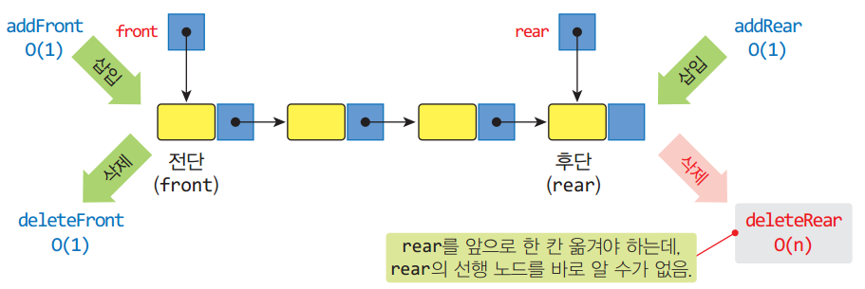
이중연결리스트의 응용: 연결된 덱
단순연결리스트로 구현한 덱
해결 방안은?
이중연결리스트 사용

Slide 7
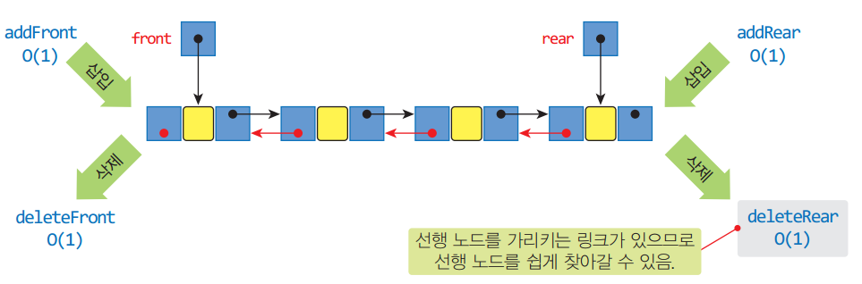
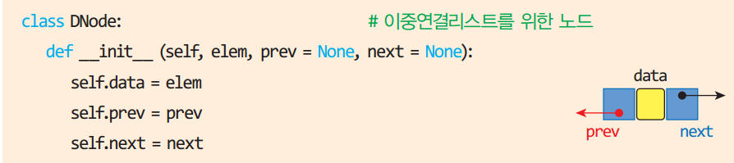
이중연결리스트로 구현한 덱
이중연결리스트를 위한 노드

Slide 8
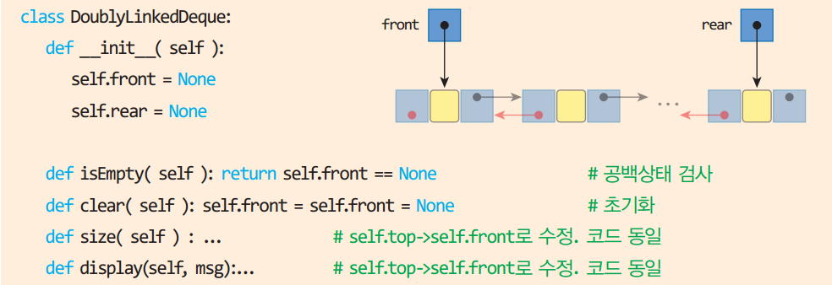
연결된 덱 클래스

Slide 9
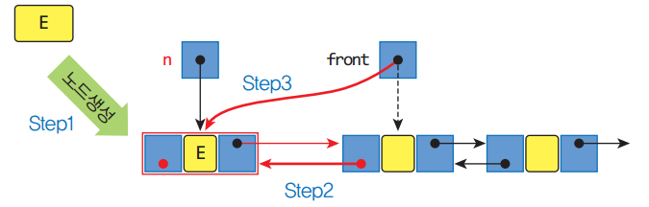
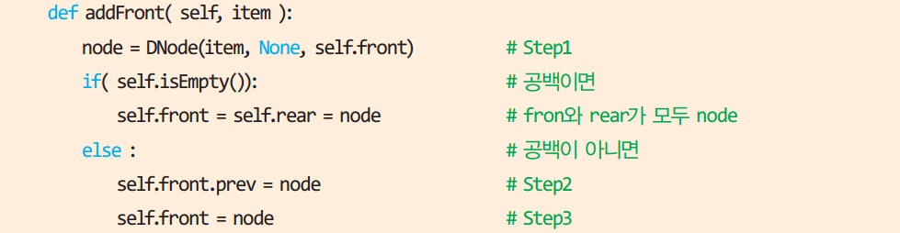
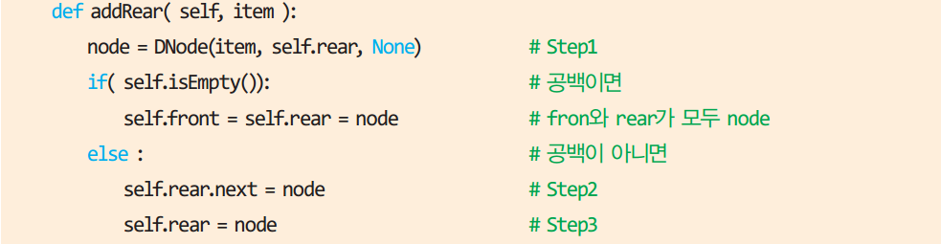
addFront(), addRear()

Slide 10
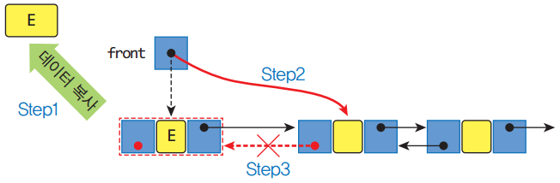
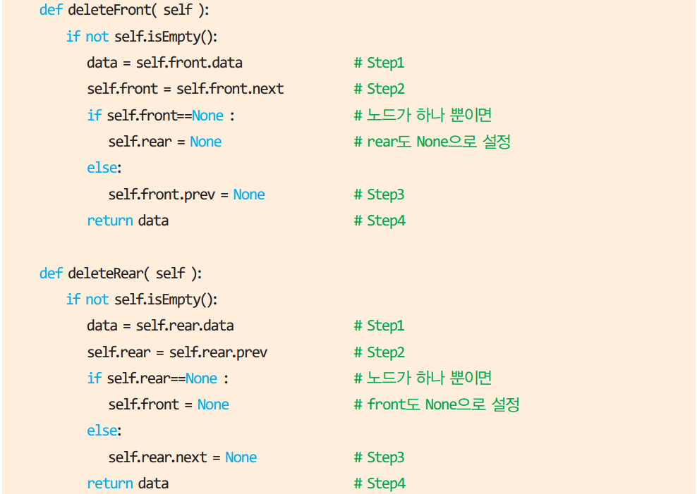
deleteFront(), deleteRear()

Slide 11
size(), print()
def size():
def print(self):
count = self.size()
tmp = self.front
for _ in range(count):
print(tmp.item, end = " ")
tmp = tmp.next
print()

Slide 12
원형 이중 연결 리스트
class DNode:
def __init__(self, item, prev = None, next = None):
self.item = item
self.prev = prev
self.next = next
class CircularDoublyLinkedList:
def __init__(self):
self.head = None
def isEmpty(self):
return self.head is None
def clear(self):
self.head = None
head
23
42
57

Slide 13
addFront()
def addFront(self, item):
newNode = DNode(item)
if self.isEmpty():
self.head = newNode
self.head.prev = newNode
self.head.next = newNode
else:
newNode.prev = self.head.prev
newNode.next = self.head
self.head.prev.next = newNode
self.head.prev = newNode
self.head = newNode
head
23
42
57
newNode
3

Slide 14
deleteFront()
def deleteFront(self):
if not self.isEmpty():
data = self.head.item
count = self.size()
if count == 1:
self.head = None
else:
self.head.next.prev = self.head.prev
self.head.prev.next = self.head.next
self.head = self.head.next
return data
head
23
42
57

Slide 15
단순 연결 리스트 (중간 고사) size()
def size(self):
tmp = self.head
count = 0
while tmp is not None:
count += 1
tmp = tmp.next
return count
head
23
42
57
tmp

Slide 16
size()
def size(self):
if self.head is None:
return 0
count = 1
tmp = self.head
while tmp is not self.head.prev:
count += 1
tmp = tmp.next
return count
head
23
42
57
tmp

Slide 17
addRear(), deleteRear(), peekFront()
def peekFront(self):
if not self.isEmpty():
return self.head.item

Slide 18
중간 고사 문제
리스트의 가장 큰 값, 가장 작은 값을 한꺼번에 반환
def findMinMax(A):
min = max = A[0]
for i in range(1, len(A)):
if A[i] < min:
min = A[i]
if A[i] > max:
max = A[i]
return min, max

Slide 19
중간 고사 문제
tmp
head
2
4
1
5
3
top
def m2(self):
top = None
tmp = self.head
while tmp is not None:
newNode = Node(tmp.item, top)
top = newNode
tmp = tmp.next
self.head = top
newNode
2
top
newNode
4
top
4
2
head
3
5
1
4
2

Slide 20
실습문제
요세푸스 문제 (Josephus Problem)
n 명의 사람 중에서 한 사람을 선택하려고 한다. 선택 방법은 n 명의 사람이 삥 둘러 앉아 있을 때 임의의 숫자 k가 주어지면 매번 k번째 사람은 선택 후보 중에서 탈락을 시켜 최종 한 사람 남을 때까지 진행한다. 마지막 남은 한 사람이 선택된다.

Slide 21
실습문제 – 요세푸스 문제
예를 들면 n = 10 (번호는 1부터 10까지 가정), k = 3 일 때 다음과 같이 진행한다. 괄호는 탈락
1st round: 1, 2, (3), 4, 5, (6), 7, 8, (9), 10
2nd round: 1, (2), 4, 5, (7), 8, 10
3rd round: (1), 4, 5, (8), 10
4th round: 4, (5), 10
5th round: 4, (10)
최종 선택은 4번째 사람이다.

Slide 22
실습문제 – 요세푸스 문제
원형 이중 연결 리스트 사용
의사 알고리즘
while (데이터 크기가 1 초과하면)
헤드를 k번째로 이동
맨 앞 노드 삭제
하나 남은 노드의 데이터 반환

Slide 23

감사합니다!

